Slide 1

Co-progettazione e co-programmazione
Fondamenti teorici e normativi
Dalle radici costituzionali alla prassi applicativa: dalle fondamenta teoriche fino all'applicazione pratica, attraverso un'evoluzione normativa che ha rivoluzionato il rapporto tra pubblico e privato sociale nel nostro Paese.

Slide 2

Il principio di sussidiarietà orizzontale: una rivoluzione silenziosa
Articolo 118, comma 4
Trasformazione profonda
Diritto costituzionale
Stato, regioni, città metropolitane, province e comuni favoriscono l'autonoma iniziativa dei cittadini per lo svolgimento di attività di interesse generale
Superamento dell'idea che solo il pubblico sia deputato all'interesse generale. I cittadini diventano co-produttori di bene comune
Non un favore allo Stato, ma esercizio di un diritto costituzionalmente riconosciuto che lo Stato deve favorire

Slide 3

La Corte Costituzionale chiarisce il quadro
Si è voluto "superare l'idea per cui solo l'azione del sistema pubblico è intrinsecamente idonea allo svolgimento di attività di interesse generale" riconoscendo che tali attività "ben possono essere perseguite anche da una autonoma iniziativa dei cittadini"
Sentenza n. 131 del 2020
Questa pronuncia stabilisce che co-progettazione e co-programmazione non sono strumenti tecnici inventati da burocrati creativi, ma attuazioni concrete di un principio costituzionale fondamentale che ridefinisce la natura del nostro sistema democratico.

Slide 4

Dall'amministrazione gerarchica all'amministrazione condivisa
Modello tradizionale
Amministrazione condivisa
Comando e controllo
Decisione unilaterale
Facilitazione e mediazione
Erogazione di servizi
Convergenza su obiettivi comuni
Cittadini come destinatari
Co-produzione di valore pubblico
Logica lineare e gerarchica
Cittadini come co-progettisti
Modello circolare e reticolare

Slide 5



Superare il New Public Management
Dagli anni '80, le pubbliche amministrazioni sono state attraversate da riforme ispirate al New Public Management: logiche manageriali, competizione, esternalizzazione attraverso gare competitive.
Benefici ottenuti
Effetti non voluti
Nuova sintesi
Maggiore attenzione ai costi, orientamento ai risultati, professionalizzazione della gestione pubblica
Frammentazione dei servizi, perdita di visione d'insieme, riduzione della qualità, indebolimento del tessuto sociale
Governance collaborativa che tiene insieme efficienza e partecipazione, risultati e processi

Slide 6
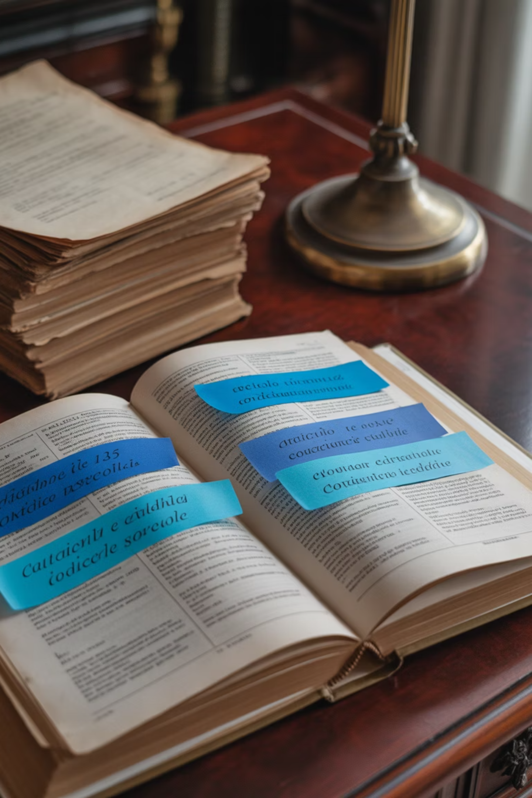
Il Codice del Terzo Settore: la procedimentalizzazione della sussidiarietà
Nel 2017, l'articolo 55 del Codice del Terzo Settore rappresenta un momento storico: per la prima volta, il principio di sussidiarietà orizzontale viene tradotto in procedure concrete.
01
02
Obbligo di coinvolgimento
Strumenti operativi
Le PA "devono assicurare" il coinvolgimento attivo degli enti del Terzo settore - non "possono", ma "devono"
Co-programmazione, co-progettazione e accreditamento come forme concrete di collaborazione
03
Derivazione costituzionale
Un obbligo che deriva direttamente dal principio
costituzionale di sussidiarietà orizzontale

Slide 7








Co-programmazione: costruire insieme le politiche
La co-programmazione è finalizzata all'individuazione dei bisogni da soddisfare, degli interventi necessari, delle modalità di realizzazione e delle risorse disponibili.
Individuazione bisogni
Interventi necessari
Non conferma di bisogni già noti, ma scoperta attraverso processo partecipato
Soluzioni che emergono dal confronto, non predefinite dall'amministrazione
Risorse disponibili
Non solo pubbliche, ma l'insieme delle risorse che tutti possono mettere a disposizione
Modalità di realizzazione
Come fare le cose, non solo cosa fare

Slide 8


Co-progettazione: dall'idea alla realizzazione
La co-progettazione è finalizzata alla definizione ed eventualmente alla realizzazione di specifici progetti di servizio o di intervento per soddisfare bisogni definiti.
Livello strategico
Co-programmazione identifica bisogni e priorità attraverso visione condivisa del territorio
Livello operativo
Co-progettazione traduce le indicazioni in progetti concreti e partnership operative
Realizzazione condivisa
Gestione comune di risorse e responsabilità per raggiungere obiettivi condivisi

Slide 9



Le Linee Guida ministeriali: dalla teoria alla pratica
Nel marzo 2021, le Linee Guida del Ministero del Lavoro rappresentano il primo tentativo organico di sistematizzare le modalità applicative, nate da un tavolo tecnico che ha coinvolto Ministero, enti locali e reti del terzo settore.
Indicazioni operative
Chiarimento normativo
Prevenzione abusi
Fasi da seguire, contenuti minimi degli avvisi, criteri di valutazione, modalità di gestione economica
Rapporti tra Codice del Terzo Settore e Codice dei Contratti Pubblici
Distinzione tra co-progettazione autentica e "falsa co-progettazione"

Slide 10

Co-progettazione vs Appalti: mondi diversi
Appalti pubblici
Co-progettazione
Rapporto commerciale
Rapporto di partnership
Prestazione predefinita
Obiettivo comune da raggiungere
Competizione per aggiudicarsi il contratto
Collaborazione per messa in comune di risorse
Corrispettivo per prestazione
Rimborso per costi sostenuti
Diritti e obblighi reciproci
Convergenza di obiettivi
Questa distinzione riflette due modi diversi di concepire il rapporto tra pubblico e privato sociale: fornitore di servizi vs partner nella produzione di valore pubblico.

Slide 11

I rischi della "falsa co-progettazione"
Non basta chiamare "co-progettazione" una procedura perché lo sia realmente. Una co-progettazione autentica deve presentare caratteristiche inderogabili.
Convergenza reale di obiettivi
Apporto di risorse aggiuntive
Co-costruzione progettuale
Deve basarsi su una vera condivisione di finalità, non su interessi puramente economici
L'ente del terzo settore deve contribuire con risorse proprie oltre al finanziamento pubblico
Vero processo di elaborazione condivisa, non applicazione di progetto già definito

Slide 12



Le specificità regionali e territoriali
Il quadro normativo nazionale fornisce i principi generali, ma l'attuazione concreta avviene a livello territoriale, dove entrano in gioco le specificità delle legislazioni regionali.
Lombardia
Emilia-Romagna
Toscana
Sistema di "welfare territoriale" con ampio ricorso alla co-progettazione
Integrazione nella tradizione di programmazione sociale partecipata
Sperimentazione di forme innovative di co-programmazione regionale

Slide 13

Verso una nuova cultura amministrativa
Il cambiamento non è solo normativo, ma culturale: un vero e proprio cambiamento che sta attraversando amministrazioni pubbliche e terzo settore.
Per le amministrazioni
Per il terzo settore
Da cultura del controllo a cultura della facilitazione
Da posizione di subalternità a corresponsabilità
Da logica autoreferenziale a logica di ascolto
Da logica di delega a logica di partnership
Da programmazione tecnocratica a programmazione partecipata
Da ruolo di esecutore a ruolo di co-progettista

Slide 14












Le competenze per l'amministrazione condivisa
L'amministrazione condivisa richiede competenze specifiche spesso non presenti nelle organizzazioni tradizionali.
Facilitazione
Progettazione partecipata
Gestione di processi partecipativi e tavoli multi-stakeholder
Co-costruzione di soluzioni innovative attraverso il confronto
Competenza politica
Valutazione impatto sociale
Mediazione tra interessi diversi e costruzione di visioni condivise
Misurazione di risultati complessi e multidimensionali
Comunicazione
Competenze giuridiche
Trasparenza di processi complessi verso stakeholder diversi
Navigazione tra normative complesse e innovative

Slide 15

Co-programmazione: il motore dell'amministrazione condivisa
Il processo fondamentale
La co-programmazione rappresenta il passaggio cruciale dove pubblico e privato sociale si siedono insieme per definire non solo cosa fare, ma soprattutto come leggere i bisogni del territorio e quali priorità darsi.

Slide 16

Arricchimento della lettura dei bisogni
Le Linee Guida ministeriali parlano di "arricchimento della lettura dei bisogni": l'amministrazione pubblica ha una visione parziale che deve essere integrata.
65+
100%
360°
Dati demografici
Conoscenza diretta
Visione completa
L'amministrazione conosce quanti sono gli over 65 e le previsioni di invecchiamento
Il terzo settore sa come vivono realmente gli anziani, le loro paure e desideri
Insieme si ottiene un quadro ricco e articolato dei bisogni territoriali

Slide 17
Le quattro fasi della co-programmazione
01
02
Avvio del procedimento
Pubblicazione dell'avviso
Atto del dirigente della PA, ma l'iniziativa può essere assunta anche da enti del terzo settore
Definizione di oggetto, requisiti, modalità di partecipazione e criteri di trasparenza
03
04
Svolgimento dell'istruttoria
Conclusione del procedimento
Sessioni di lavoro per esprimersi in termini di scelte e orientamenti operativi
Documento finale condiviso che raccoglie il materiale prodotto durante l'attività

Slide 18

L'iniziativa "dal basso": sussidiarietà in azione
Un elemento spesso sottovalutato: l'iniziativa può essere assunta da enti del terzo settore che richiedono all'ente competente l'attivazione del procedimento.
Diverse associazioni che si occupano di giovani si rendono conto che ognuna sta lavorando su aspetti diversi dello stesso problema senza coordinamento. Possono chiedere all'amministrazione di attivare una co-programmazione per una strategia più integrata.
Questa possibilità realizza concretamente il principio di sussidiarietà orizzontale: non si aspetta che l'amministrazione si accorga dei problemi, ma si attivano i soggetti che li vivono quotidianamente.

Slide 19
Criteri di partecipazione: inclusività vs selettività
Approccio inclusivo
Approccio selettivo
Pro: Favorisce partecipazione, fa emergere voci nuove
Pro: Garantisce competenza ed esperienza
Contro: Rischia di rendere il processo dispersivo
Contro: Rischia di escludere contributi innovativi
Esempio: "Tutti gli enti del terzo settore iscritti al RUNTS"
Esempio: "Enti con almeno tre anni di esperienza nel settore"
La maggior parte delle amministrazioni opta per soluzioni intermedie: requisiti non troppo stringenti ma che garantiscano un minimo di competenza nell'ambito della co-programmazione.

Slide 20




Lo svolgimento dell'istruttoria: il cuore del processo
Non un mero confronto interlocutorio, ma vere sessioni di lavoro per arrivare a conclusioni operative attraverso tavoli tematici e domande specifiche.
Organizzazione in tavoli tematici
Divisione per aree specifiche: educazione, lavoro, tempo libero, disagio sociale
Domande operative
Quali bisogni? Quali risorse disponibili? Quali interventi mancanti? Quali priorità?
Facilitazione competente
Ogni sessione ha obiettivi chiari e facilitatori che aiutano a produrre risultati concreti

Slide 21



Gli attori della co-programmazione: un ecosistema complesso
La co-programmazione coinvolge attori diversi, ognuno con la propria cultura organizzativa, valori e modalità di lavoro. Comprendere queste diversità è fondamentale.
Ente pubblico
Terzo settore
Altri attori
Dal controllore al facilitatore: regista del processo che deve imparare a condividere il potere senza rinunciare alla responsabilità
Dalla rivendicazione alla proposta: deve passare a logica propositiva assumendosi responsabilità nella definizione delle soluzioni
Imprese private, università, cittadini: allargamento della partecipazione oltre il binomio pubblico-terzo settore

Slide 22
Le sfide pratiche della co-programmazione
Definizione dell'oggetto
Gestione dei tempi
Né troppo vago ("le politiche sociali") né troppo specifico ("assistenza domiciliare anziani"). L'equilibrio giusto: "politiche per l'invecchiamento attivo"
Tensione tra scadenze amministrative stringenti e necessità di tempi adeguati per vera partecipazione e confronto
Asimmetrie tra attori
Follow-up concreto
Grandi enti vs piccole associazioni: gestire differenze di dimensioni, risorse, competenze ed esperienza
Garantire che il lavoro si traduca in azioni concrete evitando di bruciare fiducia e energie

Slide 23

Dal confronto alle decisioni: il momento critico
La conclusione del procedimento prevede un documento finale condiviso, ma questo non è la decisione finale dell'amministrazione: è il materiale su cui si baseranno le decisioni.
Come garantire che mesi di lavoro comune si traducano in decisioni concrete? Le amministrazioni più attente prevedono meccanismi di feedback e mantengono canali di confronto aperti anche nella fase di attuazione.
Documento condiviso
Feedback ai partecipanti
Raccolta di tutto il materiale prodotto durante la co-programmazione
Comunicazione su come sono state utilizzate le indicazioni emerse
1
2
3
Elaborazione amministrativa
L'amministrazione fa dialogare gli esiti con le politiche pubbliche locali

Slide 24




Strumenti operativi per co-programmazione efficace
Mappatura degli attori
Analisi bisogni partecipata
Chi c'è e chi manca: identificare competenze, relazioni, risorse disponibili nel territorio
Focus group, interviste, questionari, analisi SWOT condivise per lettura comune della situazione
Definizione priorità
Costruzione reti
Votazione a punti, matrici di prioritarizzazione, costruzione di scenari per scelte motivate
Momenti per favorire relazioni: presentazioni incrociate, "mercati delle competenze"

Slide 25

Co-progettazione: dal cuore operativo alla partnership efficace
Dall'idea alla realizzazione
Se la co-programmazione è il momento della visione strategica, la co-progettazione è quello dell'azione concreta. Ma non si tratta di "eseguire" quanto deciso: ha una sua autonomia creativa, è il luogo dove l'innovazione sociale prende forma.

Slide 26
Una definizione che nasconde una rivoluzione
La co-progettazione è finalizzata alla "definizione ed eventualmente alla realizzazione di specifici progetti di servizio o di intervento finalizzati a soddisfare bisogni definiti".
Definizione di progetti
Eventualmente realizzazione
Progetti specifici
Il progetto nasce dal confronto, non esiste prima del confronto
Non interventi generici, ma soluzioni concrete e operative
Può limitarsi alla progettazione o estendersi alla gestione operativa

Slide 27

Superamento della logica prestazionale
L'amministrazione non compra una prestazione predefinita, ma costruisce insieme al terzo settore una soluzione a un problema condiviso.
Approccio tradizionale
Co-progettazione
Assistenza domiciliare per anziani attraverso bando di gara: servizio standardizzato, uguale per tutti, gestito secondo logiche economiche
Partenza dal bisogno reale: risposta articolata che può includere socializzazione, telemedicina, coinvolgimento familiari, formazione badanti

Slide 28
Convergenza di obiettivi e aggregazione di risorse
La co-progettazione è una forma di collaborazione "basata sulla convergenza di obiettivi e sull'aggregazione di risorse pubbliche e private per la programmazione e la progettazione, in comune, di servizi e interventi"
Corte Costituzionale, sentenza 131/2020
1
Amministrazione pubblica porta
2
Terzo settore porta
Legittimazione istituzionale
Conoscenza diretta dei bisogni
Risorse finanziarie
Capacità di innovazione
Coordinamento con servizi pubblici
Flessibilità operativa
Risorse aggiuntive (volontari, spazi, reti)

Slide 29
Due approcci alla co-progettazione
Procedimento amministrativo
Cinque fasi sequenziali regolate dalle Linee Guida ministeriali: avvio, avviso, istruttoria, convenzione, cogestione
Metodo organizzativo
Tre livelli dell'azione pubblica: istituzionale (strategie), progettuale (metodologie), gestionale-operativo (realizzazione)
Il secondo approccio considera la co-progettazione non solo come procedimento, ma come metodo che attraversa diversi livelli dell'organizzazione.

Slide 30
Le cinque fasi del procedimento amministrativo
Avvio del procedimento
Atto del dirigente con "progetto preliminare": abbastanza specifico da orientare, abbastanza aperto da permettere innovazione
Pubblicazione dell'avviso
Definizione di oggetto, requisiti, modalità, criteri di valutazione, tempi del procedimento
Istruttoria pubblica e negoziazione
Processo dinamico dove le proposte possono essere modificate, integrate, combinate tra loro
Sottoscrizione della convenzione
Accordo di collaborazione flessibile, non contratto di appalto
Cogestione e coproduzione
Partnership operativa: decidere insieme, affrontare problemi, adattare il progetto

Slide 31



I tre livelli del metodo organizzativo
Livello istituzionale
1
Sindaci, assessori, presidenti: strategie generali, alleanze, impegni politici
Livello progettuale
2
Tecnici, coordinatori, esperti: traduzione in progetti operativi, metodologie, strumenti
Livello gestionale-operativo
3
Operatori, volontari: realizzazione concreta, verifica efficacia, soluzioni innovative

Slide 32
Elementi distintivi della co-progettazione autentica
1
2
Rimborso vs Corrispettivo
Apporto risorse aggiuntive
Non corrispettivo per prestazione, ma rimborso per costi sostenuti nella realizzazione dell'obiettivo comune
Competenze, relazioni, spazi, attrezzature, energie volontaristiche come prova della vera partnership
3
4
Co-costruzione progettuale
Governance collaborativa
Il progetto nasce dal confronto, deve essere diverso e migliore di quello che avrebbe elaborato l'amministrazione da sola
Decisioni importanti prese insieme attraverso strumenti di condivisione democratica

Slide 33
Le sfide operative della co-progettazione
Criteri di valutazione
Gestione tempistiche
Oltre l'offerta economicamente più vantaggiosa: qualità progetto, capacità partnership, innovazione metodologica, conoscenza territorio
Equilibrio tra urgenze amministrative e qualità progettuale: meglio limitare l'ambito che forzare i tempi
Coordinamento tra livelli
Sostenibilità nel tempo
Allineamento tra politici, dirigenti, tecnici, operatori con tempistiche e priorità diverse
Visione di lungo periodo, relazioni stabili, investimento in competenze riutilizzabili

Slide 34

Le convenzioni di co-progettazione
Il risultato formale è una convenzione che regola i rapporti tra partner: non un contratto ordinario, ma un accordo di collaborazione ex articolo 11 della legge 241/1990.
Contratto
Accordo
Interessi contrapposti
Interessi convergenti
Scambio: io do, tu dai
Collaborazione per obiettivo comune
Regime responsabilità formale
Modifiche complesse
Flessibilità nelle modifiche
Risoluzione controversie informale

Slide 35





Contenuti essenziali delle convenzioni
Oggetto e finalità
Durata e rinnovo
Assetto organizzativo
Obiettivi comuni, attività da realizzare, risultati attesi chiaramente definiti
Tempi adeguati per dispiegare effetti, modalità di rinnovo basate sui risultati
Chi fa cosa, chi decide cosa, coordinamento attività, risoluzione conflitti
Rapporti economici
Monitoraggio e valutazione
Gestione risorse, costi rimborsabili, rendicontazione, verifica spese
Misurazione risultati, responsabilità monitoraggio, frequenza verifiche

Slide 36
Gestione economica: trasparenza e accountability
Non corrispettivi ma rimborsi, non pagamenti a forfait ma rendicontazione a costi reali. Questo comporta vincoli specifici ma anche opportunità interessanti.
Vincoli
Opportunità
Costi effettivamente sostenuti e documentati
Valorizzazione economica del volontariato
Nessuna maggiorazione o margine di profitto
Riconoscimento valore d'uso spazi e attrezzature
Tracciabilità di tutte le spese
Inclusione costi formazione e coordinamento
Sistema di controllo e verifica
Attività di valutazione rimborsabili

Slide 37








Co-progettazione come processo di apprendimento
La co-progettazione non è solo una procedura amministrativa, ma un processo di apprendimento reciproco che trasforma tutti i soggetti coinvolti.
Apprendimento sui bisogni
Apprendimento sui metodi
Conoscenza più diretta e approfondita attraverso il confronto con il terzo settore
Metodologie innovative, approcci creativi, soluzioni non convenzionali
Apprendimento collettivo
Apprendimento organizzativo
Conoscenza nuova che appartiene a entrambi, patrimonio del territorio
Competenze di facilitazione, mediazione, gestione di reti utilizzabili altrove

Slide 38

Governance collaborativa e corresponsabilità
Un nuovo paradigma
La governance collaborativa si realizza nella piena attuazione del principio di corresponsabilità, dove vigono trasparenza, scambio e comunicazione circolare. Non più sistema gerarchico, ma crescita per il territorio.

Slide 39



Modelli di governance multi-stakeholder
Il superamento del modello gerarchico non è solo questione tecnica, ma crescita culturale profonda. Quando affrontiamo problemi complessi, le cause sono multiple e interconnesse.
Problemi interconnesi
Soluzioni integrate
Corresponsabilità
La risposta non può venire da un singolo assessorato isolato, ma da rete coordinata di interventi
Tutti condividono responsabilità del successo ma anche del fallimento, creando incentivi potentissimi
Una famiglia in difficoltà economica ha problemi di reddito, conciliazione lavoro-famiglia, accessibilità servizi, integrazione sociale

Slide 40












Costruzione e mantenimento delle partnership
La fiducia è l'asset più prezioso e fragile nelle partnership collaborative. Il "capitale sociale fiduciario" è elemento distintivo rispetto al modello competitivo.
Fiducia intelligente
Facilitazione professionale
Equilibrio tra fiducia libera da sospetti paralizzanti e consapevolezza dei rischi
Figure esterne per equilibrio tra istanze contrapposte e interessi particolari
Apprendimento continuo
Sostenibilità temporale
Capacità di adattamento e miglioramento basata sull'esperienza condivisa
Investimento oneroso per enti del terzo settore, necessità di sostegno adeguato
Gestione conflitti
Comunicazione circolare
Meccanismi strutturati per affrontare divergenze in modo costruttivo
Scambio continuo di informazioni e feedback tra tutti i partner

Slide 41
Infrastrutturazione sociale territoriale
Costruzione deliberata di reti stabili che possano sostenere interventi collaborativi nel lungo termine, andando oltre il singolo progetto.
Reti multi-attore stabili
1
Consolidamento di processi che si spingono oltre il singolo progetto verso modellizzazione replicabile
Agenti abilitanti
2
Soggetti che rafforzano collaborazione tra settori diversi e integrano risorse e competenze
Competenze locali
3
Cambiamento culturale che ripensa ruoli, funzioni, visioni e modalità di programmazione
Sistemi di apprendimento
4
Innovazione continua attraverso monitoraggio, valutazione e adattamento costante

Slide 42



Strumenti operativi e valutazione
Dalla progettazione partecipata alla misurazione dell'impatto sociale: la co-progettazione sta diventando una logica di intervento consolidata per dare risposte in tempi di policrisi.
Accordi di collaborazione
Sistemi di monitoraggio
Gestione economico-finanziaria
Architettura giuridica dell'innovazione sociale che va oltre la formalizzazione contrattuale
Democratizzazione dell'apprendimento attraverso valutazione partecipata e feedback continuo
Oltre la rendicontazione tradizionale: cost accounting collaborativo e trasparenza

Slide 43




Theory of Change applicata alla co-progettazione
La costruzione collaborativa della ToC rappresenta un salto qualitativo: identificare con maggiore chiarezza gli obiettivi di cambiamento che i partenariati si propongono di realizzare.
Workshop partecipativi
Co-design che coinvolge tutti i partner nella rielaborazione della teoria del cambiamento
Outcome co-identificati
Risultati che riflettono valorizzazione risorse locali e progettualità innovative
Validazione partecipata
Assunzioni discusse e validate collettivamente considerando diverse prospettive

Slide 44


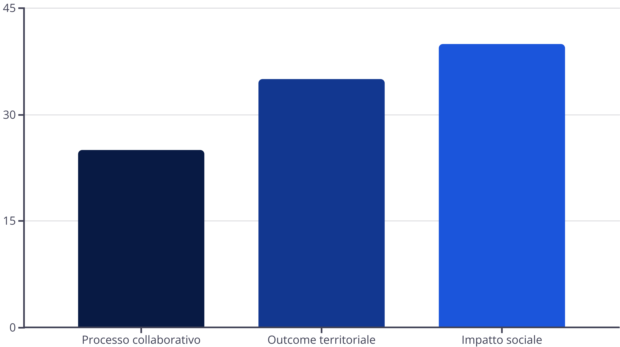
Misurazione dell'impatto sociale
Il ricorso sistematico alla valutazione di impatto consente monitoraggio costante delle risorse, misurazione degli obiettivi territoriali e adattamento delle progettazioni alle necessità individuali.
360°
100%
∞
Metodologie multi-stakeholder
Mixed-methods
Developmental
Coinvolgimento di tutti gli attori nella definizione e misurazione dell'impatto
Approcci quantitativi e qualitativi per catturare complessità dei processi
Orientamento all'apprendimento e miglioramento continuo, non solo rendicontazione

Slide 45
Verso una cultura della valutazione collaborativa
La valutazione nella co-progettazione non è adempimento burocratico, ma cuore del processo di innovazione sociale. Come dimostrano le evidenze empiriche, quando funziona l'intesa tra pubblico e terzo settore si crea una comunità di competenze che aiuta a fare sistema.
La co-progettazione può realizzare la sua promessa di rinnovamento del welfare locale, costruendo quel "canale di amministrazione condivisa, alternativo a quello del profitto e del mercato" riconosciuto dalla Corte Costituzionale come "una delle più significative attuazioni del principio orizzontale valorizzato dall'art. 118"
Rigore metodologico
Partecipazione democratica
Accountability territoriale
Sistemi di valutazione scientificamente fondati e tecnicamente accurati
Coinvolgimento attivo di tutti gli stakeholder nei processi valutativi
Trasparenza e rendicontazione verso la comunità sui risultati ottenuti
Solo così la co-progettazione potrà costruire il futuro delle nostre comunità: più collaborativo, più inclusivo, più capace di valorizzare le energie e le competenze di tutti.

